Slide 1

ÔN TẬP VÀ ĐÁNH GIÁ CUỐI HỌC KÌ 1

Slide 2




Khởi động

Slide 3
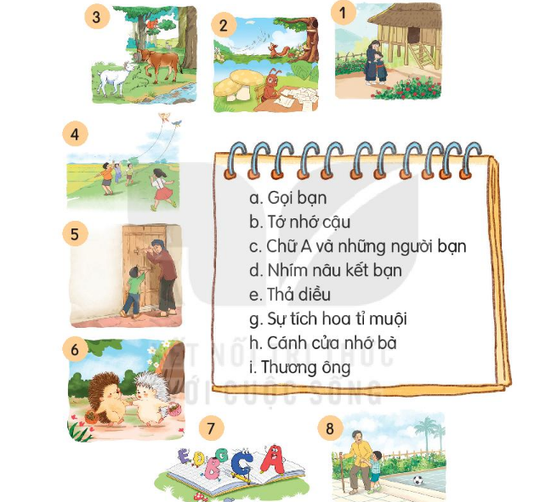
1. Nhìn tranh nói tên các bài đã học

Slide 4
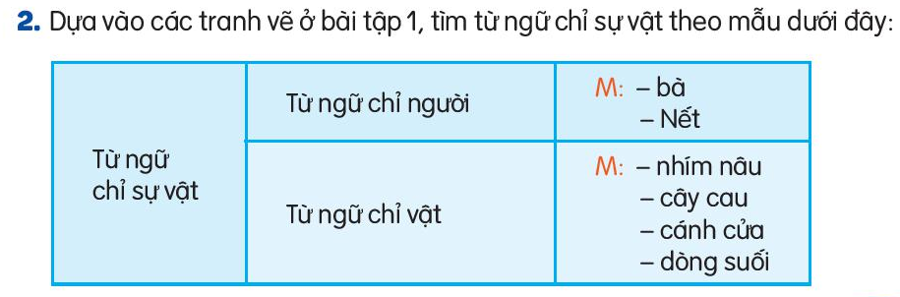
Từ ngữ chỉ sự vật | Từ ngữ chỉ người | Ông Việt Na Cháu
 | Từ ngữ chỉ vật | Nhím Cánh diều

Slide 5
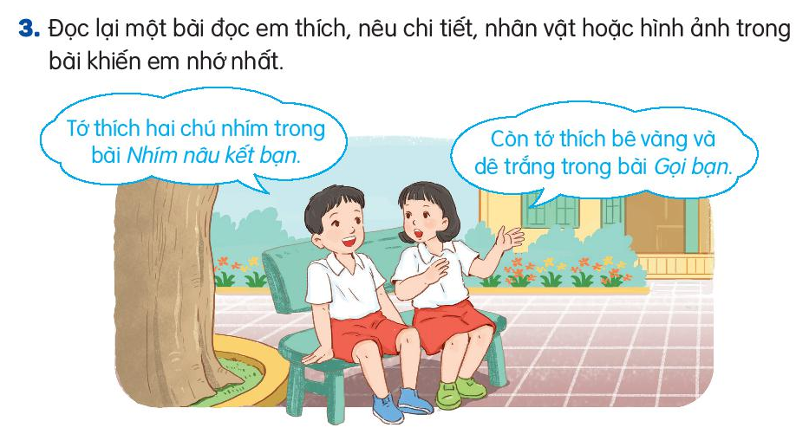

Slide 6

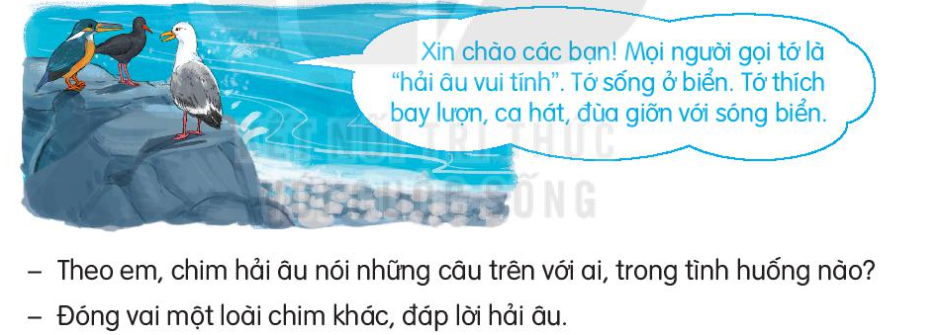
4. Đọc lời của chim hải âu và trả lời câu hỏi
Chào hải âu! Rất vui được làm quen với bạn
Chim hải âu nói câu trên với các bạn trong tình huống giới thiệu bản thân

Slide 7
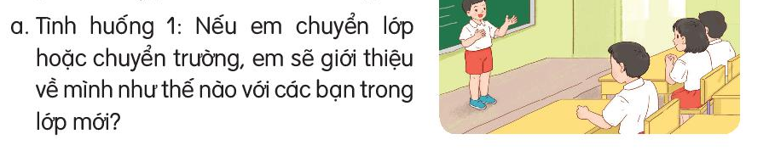
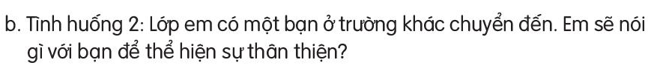
5. Thực hành luyện nói theo tình huống
Chào các bạn, tớ là học sinh mới chuyển đến lớp mình. Rất mong được các bạn giúp đỡ.
Chào bạn. Rất vui được làm quen với bạn.

Slide 8

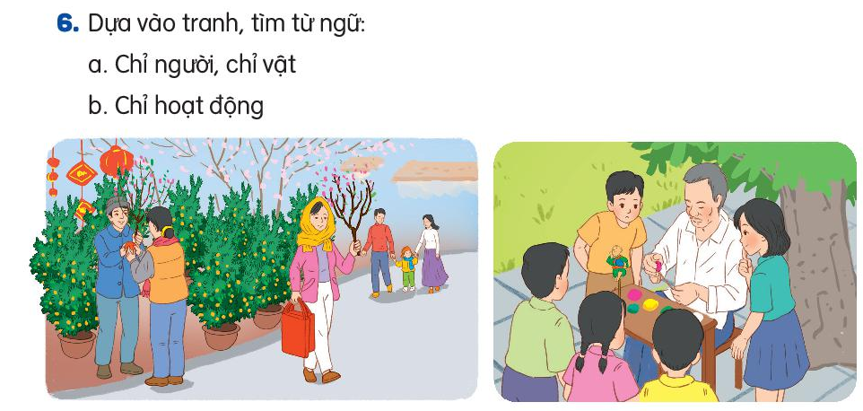
Chỉ người, vật: cây quất, cây đào, tò he, túi xách…
Chỉ hoạt động: Đi chợ, mua quất, dắt tay, làm tò he

Slide 9
7. Nói 2-3 câu về nhân vật trong tranh.
Chợ Tết rất đông vui. Mọi người đi chợ, mua sắm tấp nập. Người mua đào, người mua quất….

Slide 10
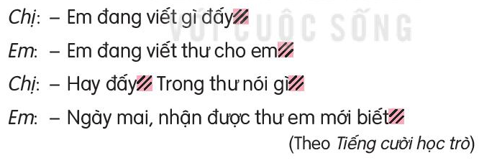
8. Chọn dấu chấm, dấu chấm hỏi hoặc dấu chấm than
?
.
!
?
.

Slide 11
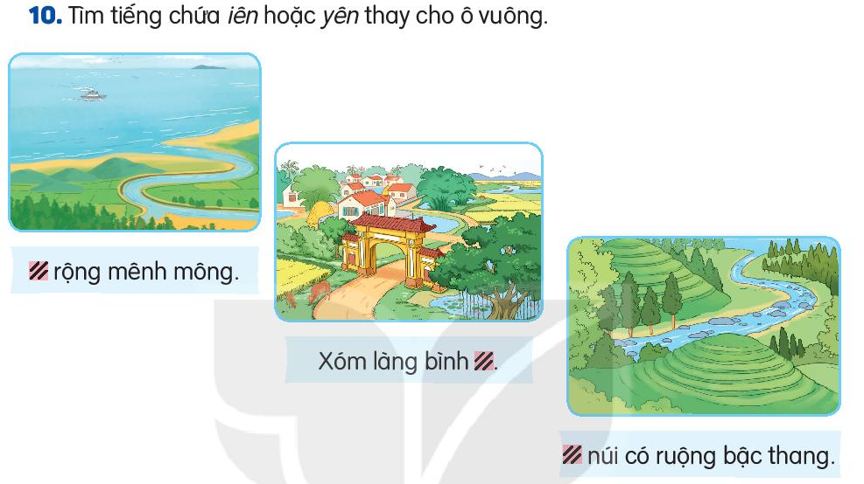

Slide 12
Biển
yên
Miền

Slide 13
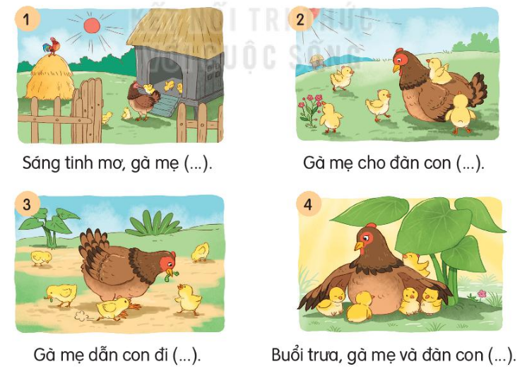
11. Nối tiếp câu kể lại sự việc trong tranh

Slide 14
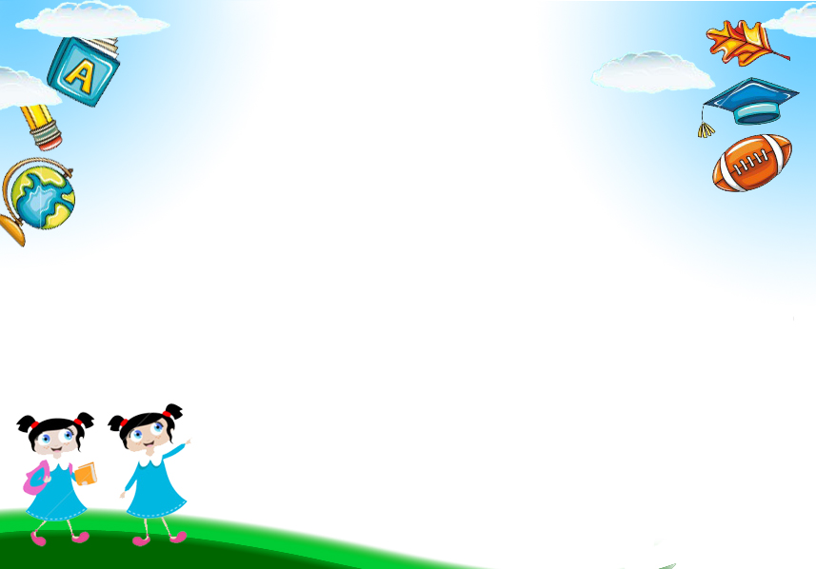
dẫn đàn con đi ra khỏi ổ.
đi tắm nắng
đi kiếm mồi.
đi ngủ.

Slide 15
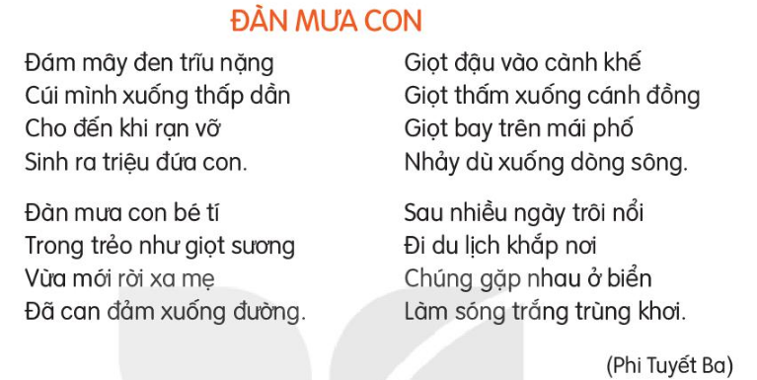
1. Đọc thành tiếng và trả lời câu hỏi
a. Trong bài thơ những giọt mưa được gọi là gì?
b. Giọt mưa rơi xuống những đâu?

Slide 17
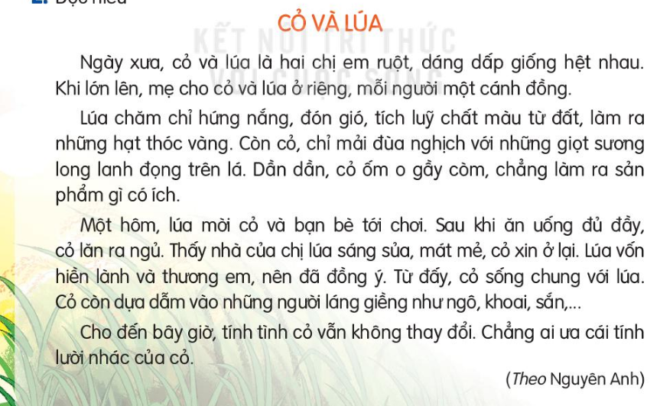
2. Đọc hiểu

Slide 18
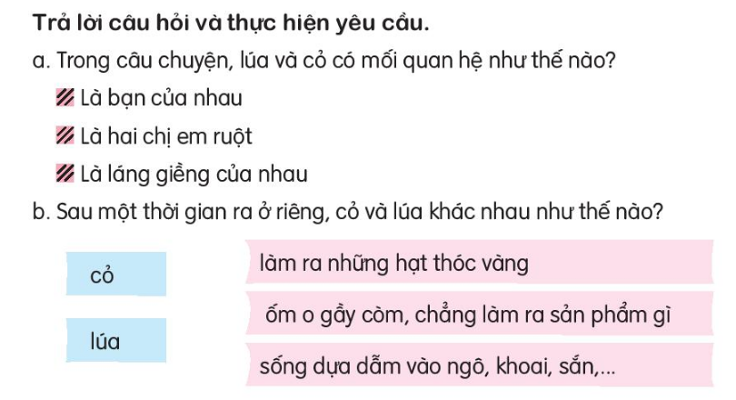

Slide 19
3. Vì sao lúa làm ra được sản phẩm có ích
A. Vì lúa chăm chỉ
B. Vì lúa hiền lành
C. Vì lúa ở nơi sáng sủa
4. Vì sao cỏ không được ai ưa thích?
Vì cỏ lười biếng và sống dựa dẫm

Slide 20
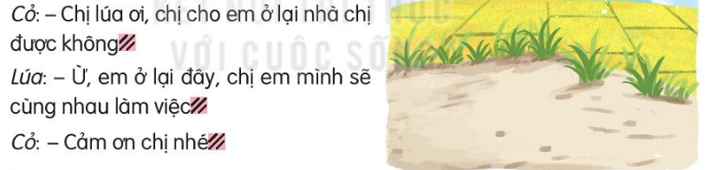
e. Chọn dấu chấm, dấu chấm hỏi hoặc dấu chấm than
?
.
!

Slide 21
2. Viết 3-4 câu kể về việc làm tốt của em ở nhà hoặc ở trường
Tuần trước, bạn Lan ngồi cùng bàn với em bị ốm, phải nghỉ học. Chính vì vậy, em đã chép bài các môn học thật cẩn thận. Đến buổi tối hôm thứ sáu, em xin phép đến thăm Lan. Sau đó, em đã đưa cho bạn những cuốn vở ghi chép của mình. Em còn giảng cho Lan những bài Toán khó mà bạn cảm thấy chưa hiểu. Sau khi về nhà, em cảm thấy rất vui vì đã làm được một việc tốt.

Slide 22












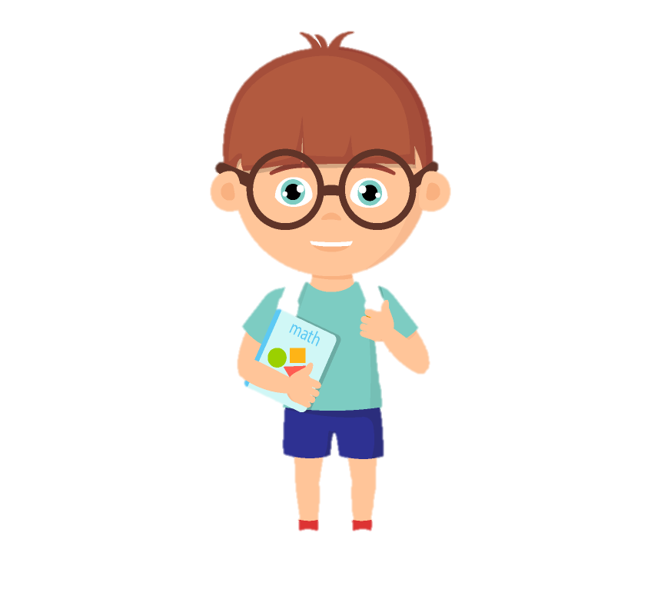
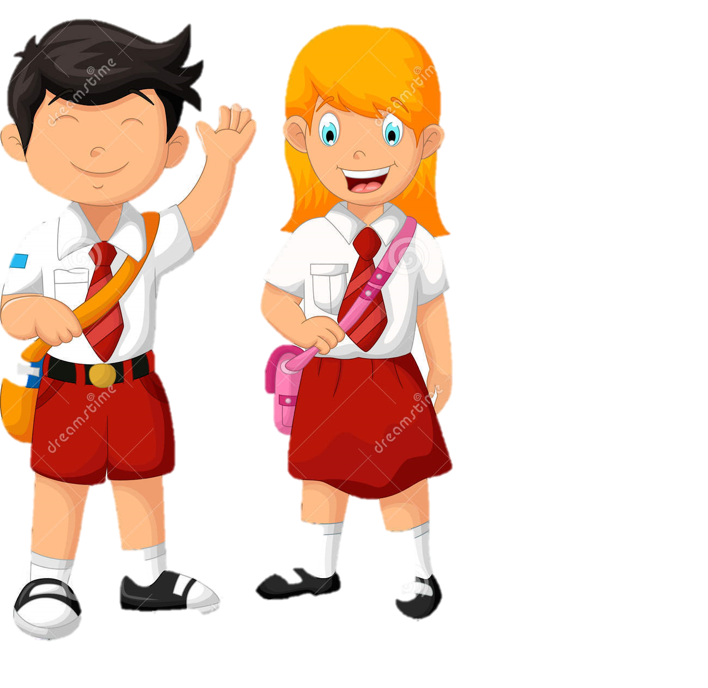


Lớp 2A hẹn gặp lại các bạn ở bài sau nhé

